Slide 1

Lập trình API -
Thư viện liên kết động
Nguyễn Thu Hường
Khoa CNTT – Đại học GTVT

Slide 2
Nội dung của chương
Các khái niệm về DLL
Tạo một DLL
Sử dụng một DLL

Slide 3
Khái niệm
Các thư viện liên kết động (dynamic-link libraries hay viết tắt là DLLs) là một trong các phần tử có cấu trúc quan trọng nhất của Microsoft Windows
Các thư viện liên kết động nhìn chung không phải là các tệp thực thi, và nhìn chung chúng không nhận các thông điệp
Chúng là các tệp tin tách biệt có chứa các hàm mà có thể được gọi bởi các chương trình và các DLLs khác để thực hiện các công việc nào đó.
Một thư viện liên kết động chỉ hoạt động khi một module khác gọi một trong các hàm trong thư viện này.

Slide 4
Khái niệm
Các thư viện sau đây đều là các thư viện liên kết động, tất cả các chương trình cho Windows đều có thể sử dụng chúng:
  KERNEL32.DLL, USER32.DLL, và GDI32.DLL
  Các tệp driver khác nhau như:
    KEYBOARD.DRV, SYSTEM.DRV, và MOUSE.DRV
    Các driver cho màn hình và máy in
Mặc dù một module thư viện liên kết động có thể có bất cứ tên mở rộng nào (chẳng hạn như .EXE hoặc .FON), song tên mở rộng chuẩn là .DLL.
Chỉ có các thư viện liên kết động với tên mở rộng .DLL mới được tải tự động bởi Windows.

Slide 5
Ưu điểm
Giảm không gian sử dụng của bộ nhớ
Giảm swapping (thay trang bộ nhớ)
Có thể đóng gói và đưa vào chương trình khác
Tạo ra khả năng tương tác với các ngôn ngữ lập trình
Dễ dàng đưa ra sự hỗ trợ sau khi đã chuyển giao ứng dụng cho khách hang

Slide 6
Nhược điểm
DLL Hell:
  Là khó khăn lớn nhất thỉnh thoảng gặp khi dùng DLL. Ta có thể gặp những thông báo lỗi dạng như: The ordinal abc could not be located in the dynamic-link library xyz.dll
  Hoặc khi cài đặt một ứng dụng mới, một số chương trình khác đang bình thường bỗng nhiên bị trục trặc hoặc thậm chí không thể nạp lên để chạy được.
  Lý do: chương trình cài đặt không kiểm tra phiên bản của các DLL trước khi sao lưu nó vào trong thư mục hệ thống. Khi một DLL mới thay thế một DLL cũ có sẵn, và nếu DLL mới này có một số thay đổi lớn làm cho nó không thể tương thích ngược lại với các chương trình sử dụng phiên bản cũ, nó sẽ làm rối loạn chương trình đó.

Slide 7
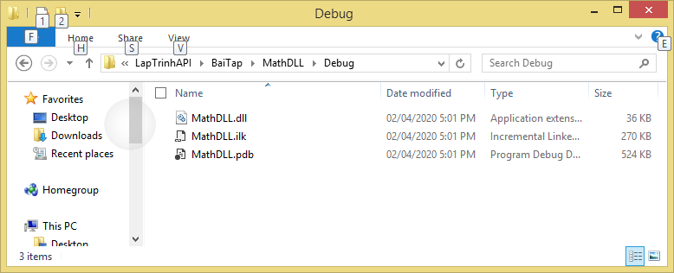
Tạo một DLL
Tạo một thư viện DLL chứa các hàm toán học đơn giản thực hiện 4 phép tính: cộng, trừ, nhân, chia hai số thực bằng C, C++.
Bước 1: Tạo ứng dụng kiểu Dynamic-Link Library (DLL). Đặt tên ứng dụng là MathDLL.
  Sau khi build dự án sẽ tạo ra một file DLL trong thư mục Debug của ứng dụng.

Slide 8
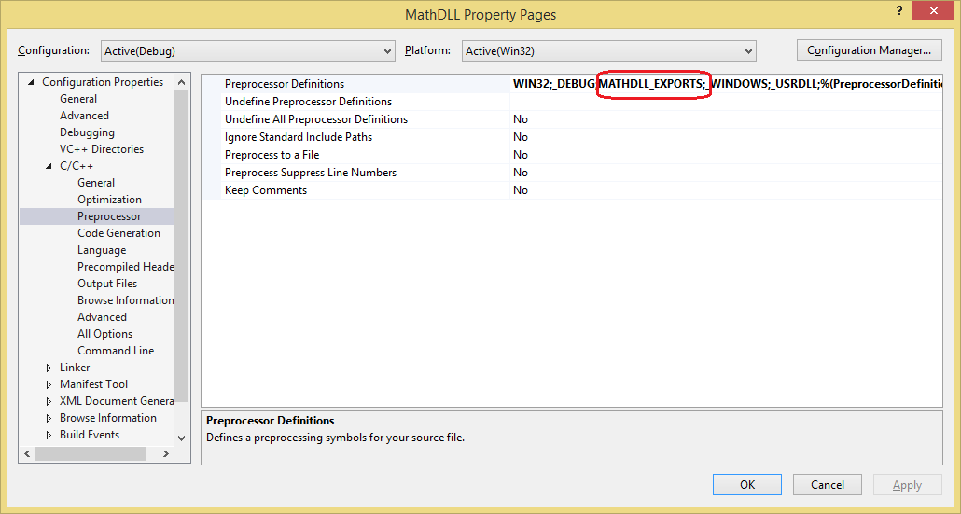
Tạo một DLL
Bước 2: Click chuột phải vào project hiện tại, chọn Properties. Các bạn vào Configuration Properties -> C/C++ -> Preprocessor và xem trong phần Preprocessor Definations:
Nếu là MATHDLL_EXPORTS trong danh sách Preprocessor Definations thì không cần chỉnh sửa gì thêm

Slide 9
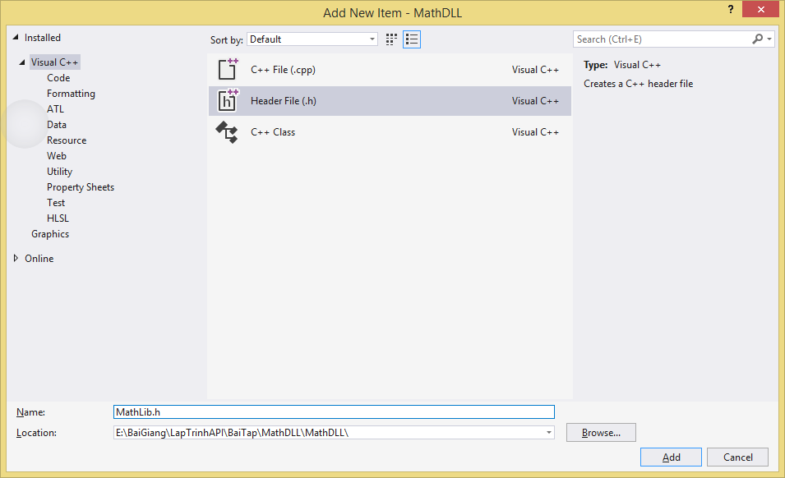
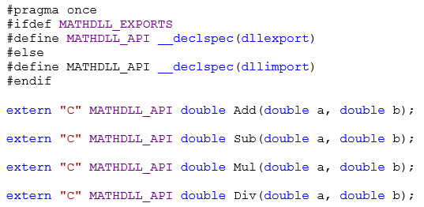
Tạo một DLL
Bước 2: Tạo phần header (file .h) cho thư viện. Click chuột phải vào mục Header Files của Project, chọn Add/New Item… sau đó xuất hiện hộp thoại Add new Item…. Đặt tên file header là MathLib.h

Slide 10
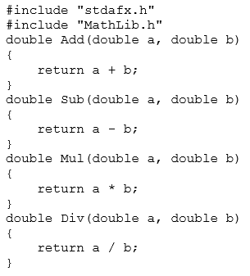
Tạo một DLL
Bước 3: Xây dựng phần định nghĩa cho các chức năng trong thư viện. (Định nghĩa trong file .cpp)
Cuối cùng ta chỉ cần build lại chương trình.

Slide 11
Sử dụng DLL
Bây giờ ta sẽ tạo dự án để sử dụng thư viện MathDLL trên. Để sử dụng thư viện dll ta quan tâm đến các file .dll, .h và file .lib
Bước 1: Tạo project win32 Application mới có tên UsingMathDll

Slide 12
Sử dụng DLL
Bước 2: Ta coppy các file cần thiết của thư viện MathDLL vào ứng dụng.
  Coppy file MathLib.h vào thư mục Header Files của Project
  Coppy file MathDLL.lib vào thư mục chung của ứng dụng
  Copy file MathDLL.dll vào thư mục chứa file exe của ứng dụng.

Slide 13
Sử dụng DLL
Bước 3: Trong file mã nguồn UsingMathDll.cpp ta thêm khai báo include đến MathLib.h. Sau bước này ta có thể gọi bất cứ hàm API nào trong thư viện MathDLL đã tạo ở trên.

Slide 14
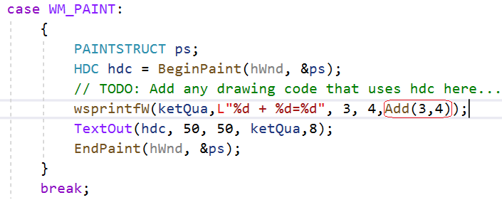
Sử dụng DLL
Bước 4: Gọi hàm trong thư viện DLL. Ví dụ trong thông điệp WM_PAINT của ứng dụng ta gọi đến hàm Add để cộng 2 số thực trong thư viện trên như sau:
  Trong hàm wsprintfW: biến ketQua là biến mảng kiểu TCHAR để lưu trữ dòng cần in ra

